Slide 1
MODÜL-1

Slide 2
İLETİŞİM BECERİLERİ

Slide 3
Sunum İçeriği
1-İletişim Nedir?
2-İletişim Türleri(Sözlü ve sözsüz iletişim)
3-Etkili İletişim
4- İletişim Engelleri

Slide 4
İletişim Nedir?
İnsanlar arasında bilgi, duygu, düşünce paylaşımıdır. İletişim kurmak hava su gibi insanın temel gereksinimlerinden biridir.
İçsel ve Kişilerarası olarak 2’ye ayrılır.

Slide 5
İetişim Türleri:
İçsel İletişim

Slide 6
Kişilerarası İletişim:
-Sözlü İletişim;
Süreci: Kaynak , mesaj, kanal, hedef
Temel Öğeleri : Kodlama, kod açma, yorumlama, geri bildirim
-Sözsüz İletişim
Unsurları: Göz teması, jest ve mimik, dokunma, baş hareketleri, kişilerarası mesafe.

Slide 7
İletişimde Beden Dilini Kullanmak Neden Önemlidir?
Isınma etkinliği:
Notes:
Katılımcılara ellerini birbirine sürterek ısıtmaları talimatı verilir. Sunucu da karşılarında aynı hareketi tekrarlar.
Her seferinde talimat tekrarlanır katılımcıların odaklanması sağlandığında ellerini enselerine götürmeleri talimatı verilir, sunucu da karşılarında elini alnına koyar.

Slide 8
Bu etkinlik bireylerle iletişimde bir yerden sonra onların sözlerinden çok beden dillerine ne kadar odaklandığımız gerçeğini beden dilinin iletişimdeki önemini bize göstermektedir.

Slide 11
Etkili İletişim
İletilmek istenilen mesajı karşıdaki bireye amaçlanan biçimde iletebilmek, istenileni elde etmek ve beklenen tepkiyi oluşturmaktır.

Slide 12
İletişim Becerileri
Aktif Dinleme
Saygı
Kendini Açma
Saydam olma
Açık ve net konuşma
Empati
Ben dili ve Sen dili

Slide 13
Kabul ederek dinleme = Etkin dinleme:
Çocuğunuz: O aptalla artık hiç oynamayacağım, ben de onu oyuna almayacağım. Siz: Arkadaşlarından birine biraz kızmışsın galiba.. Ç: Biraz değil çok kızdım. S: Hııım … Ç: Ben de onu bir daha oyuna alırsam! Görür gününü. S: Oyuna alınmamanın nasıl olduğunu ona göstermek istiyorsun. Ç: Eveet. Nasıl ağlamak istiyor insan bir görsün bakalım. S: Canım benim, kendini çok kötü hissetmişsin.

Slide 14
İşe neden gelmedin? ( sen dili)
İşe gelmeyince seni çok merak ettim endişelendim.
( ben dili)

Slide 15
Her akşam telefonla oynuyorsun. Burak şu telefonu sana kaç defa söylemem gerekiyor yeter artık. (sen dili)
Telefon oynaman benim kendimi yalnız hissetmeme neden oluyor. Bu durum da beni çok üzüyor.( ben dili)

Slide 16
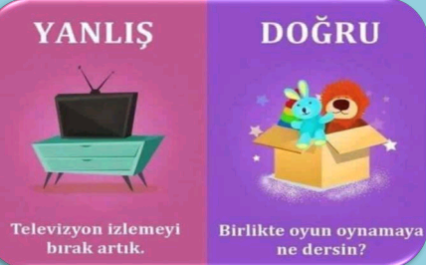
İLETİŞİM ENGELLERİ
1. Sıklıkla Emir Cümleleri Kurmak

Slide 17
2. Gözdağı Vermek
‘‘ Ödevini bitiremezsen televizyonu unut!’’
İşimizi kolaylaştırmak için bir davranışı bitirmesini koşula bağlayıcı kurduğumuz örnekteki gibi cümleyle televizyon izlemesini istemediğimiz halde onu bir şarta bağlayıp tv izlemeyi daha da çekici hale getirebilir istediğimiz davranıştan uzaklaşmasına sebep olabiliriz.

Slide 18
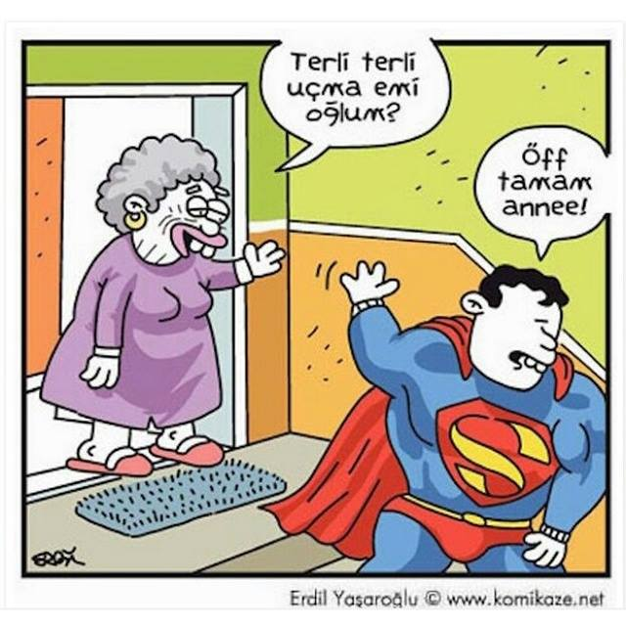
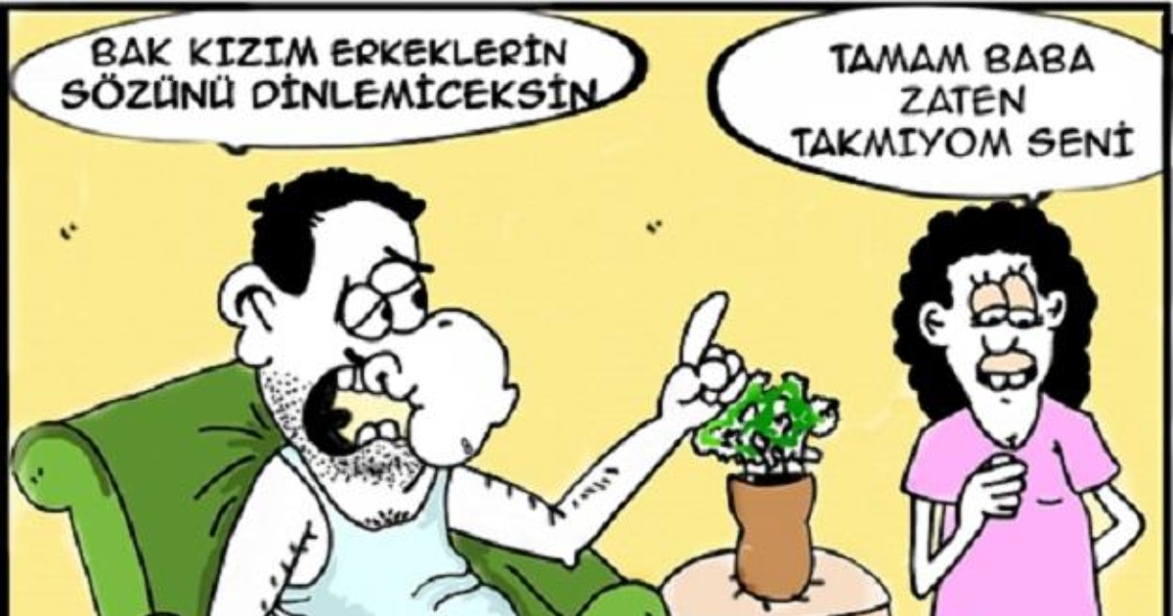
3. Sürekli Öğüt Vermek, Çözüm Önerileri Getirmek

Slide 19
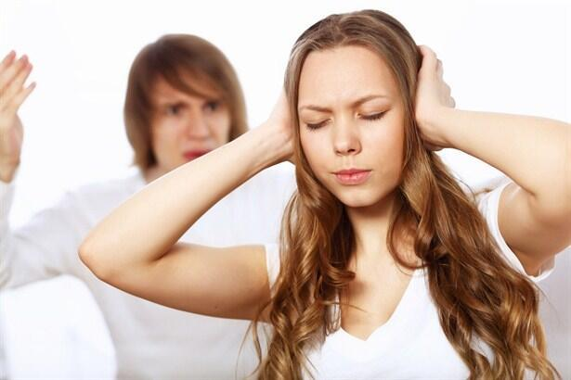
4. Sıklıkla Yargılamak, Eleştirmek

Slide 20
5.Sürekli Övmek
Yerinde ve yeterli övgü verilmelidir. Çocuklarımızın başarılarını kendileri için gerçekleştirdiğine ve bizim onların hayatlarında bu duruma tanıklık ettiğimiz bilincine sahip olmak gereklidir.
Bazen yalnızca özle söylenen övgü yeterlidir.

Slide 21
6.Ad takmak, alay etmek :

Slide 22
“Geri zekalı!” “Tembel”
Bireylerin benlik imajı üzerinde olumsuz etkiye sebep olur, kendisini değersiz hissetmesine yol açar.

Slide 23
7. Sürekli Soru Sormak, Sınamak, Sorgulamak:
Neden?.. Kim?.. Ne yaptın?...
Sıklıkla sorulan bu gibi sorular bireyin sorgulanıyor hissine kapılmasına sebep olur ve bu durum onda güvensizlik, kuşku ve kaygı oluşturur.

Slide 24
MODÜL-2

Slide 25
Sunum İçeriği
1-Aile İçi İletişim
(Çekirdek ve geniş ailede iletişim)
2-Sağlıklı Aile İçi İletişim
3-Kişilerarası İletişim
4-Kültür ve İletişim

Slide 26
Aile İçi ve Kişilararası İletişim
Aile içinde eşlerin birbirleri arasındaki ilişkileri birbirlerine gönderdikleri mesajlar , çocuklarına karşı olan tutumları , anne-baba olarak çocukları ile olan ilişkilerini ve kardeşlerin birbirleri ile olan ilişkilerini etkiler.
Aile sosyal bir organizasyondur ve kendi içinde yapılanmıştır bu yapılanma aile içi ilişkileri etkiler.

Slide 27
Örnek vermek gerekirse, babanın otoritesinin hakim olduğu ailelerde genellikle çocuklar babalarına isteklerini iletmek üzere annelerini devreye sokarlar. Bu durum, babaya saygıdan çok korkuyu ifade eder ve iletişimi dolaylı hale getirir.
Çocuk, babayla iletişim kuramadığı gibi sevgisinden de mahrum kalacağından bu durum arzu edilir bir iletişim ve ilişki biçimi değildir.

Slide 28
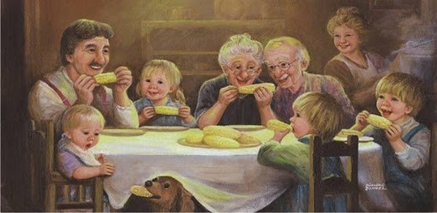

Slide 29
Çekirdek aile anne, baba ve çocuklardan oluşmaktadır. Eğer bu durum üç dört kuşağın bir arada yaşamasını olanaklı kılıyor ise geniş aile olarak iletişimin yükü artmaktadır.
Kuşaklar arasında iletişimin kurulması, ailede yaşlı ve genç kuşağı bir araya getirmesinden dolayı anlam kodlarının değişmesi nedeniyle zorlaşmakta, hatta bazen iletişim kurulamamaktadır.

Slide 30
Peki aile içi sağlıklı iletişim nasıl mümkün ?
Aile içinde yaşanan sorun kiminleyse kiminle konuşmak isteniliyorsa doğrudan o kişi ile iletişim kurulmalı.
Ev içindeki roller eşitlikçi ve arkadaşçıl bir şekilde oluşturulmalı.
Aile içi disiplin kimseyi kırmadan, anlayışlı ve şefkatli bir şekilde kurulmalı.

Slide 31
Anne ve babanın çocuklarına rol model oldukları gerçeğini dikkate alarak çocuklarının yanında davranışlarına dikkat etmeleri gereklidir.
Eşlerin, her şeyi paylaşmak yerine kendi öznel alanlarını, evliliğin verdiği sorumluluk çerçevesinde serbest bırakan bir anlayış geliştirmeleri önemlidir.
Aile içi ilişkilerde birbirlerinin hak ve sorumluluklarını bilerek bireyci özerk çocuklar yetiştirmeleri gereklidir.

Slide 32
Siz veya ergen çocuğunuz sinirliyken tartışmayın, sakinleşmeyi bekleyin ve daha sonra yaptığı davranışla ilgili konuşmayı deneyin.
Ergenlerin eve geliş saatine ve diğer aile kurallarına, karar ve düşünceleri ile katkıda bulunmalarına izin verin. Bu onların kendi davranışları için sorumluluk geliştirmelerine fırsat yaratacaktır.

Slide 33
Yaşlı-yetişkin iletişimi ise en zor olanıdır. İster yaşlı, yetişkin çocukları ile birlikte yaşasın ister ayrı yaşasın, iletişim ve ilişki karşılıklılık temeline oturtulabilir.
Kuşaklar arasında anlam kodları değişmiş, yaşam tarzı farklılaşmış olsa bile iki kuşağın da birbirlerine yardımcı olma ve katkı sağlama durumlarının bulunduğunu kabul etmeleri gerekir.

Slide 35
Ailelerle yapılabilecek etkinlik:
Çocuklarınızın bazen sizlere karşı kurduğu cümlelere, size karşı gösterdikleri tepkilere nasıl dönüt veriyorsunuz?
Genel olarak lise dönemi bireylerin kurdukları cümleler:
Notes:
Tepkileri ebeveynlerin cevaplarını yazarak ya da sözlü olarak cevaplamaları beklenir.

Slide 36
‘‘Ben çocuk muyum, neden karışıyorsunuz, herkes bu saatte eve geliyor zaten.’’
‘‘Beni anlamıyorsunuz ben de hiçbir şeyi size anlatmak istemiyorum.’’
“Bana küçük bir çocukmuşum gibi davranıyorsunuz.”
‘‘Planlarım var dışarı çıkıyorum.’’

Slide 37
Aslında çocuklarınız içinde bulundukları dönemle ilgili yalnızca onları anlamanızı destek olmanızı bekler.
Ebeveynler olarak onları korumak için bazen tepkilerinizi kontrol edemeyebilirsiniz bazen kendiniz de anlaşılmaya ihtiyaç duyabilirsiniz. Bu yüzden hem kendinizi hem de çocuklarınızı dinleyin.

Slide 38
Bireylerin kendilerini yakından tanımaları duygu ve düşüncelerinin farkında olabilmeleri için en önemlisi bireylerin kendileriyle bütünleşebilmeleri için yapılabilecek farkındalık etkinliği:
İkram edilebilecek küçük şekerler velilere dağıtılabilir. Bireylerden yoğun odaklanma beklenir. Kısa bir süre sonra(3dk) Herbir birey tat duyularına odaklanıp neler hissediyor? Ne yapıyor? Gibi çeşitli çeşitli sorularla farkındalık sağlanabilir. Bknz. Gestalt terapi.

Slide 39
Kişilerarası İletişim
İki insan bir araya geldiği ve birbirlerini fark ettikleri anda kişilerarası iletişim kaçınılmaz olur.
Konuşma olmaması ya da diğer kişiyi/kişileri görmezlikten gelmek iletişim olmadığı anlamına gelmez.
Birbirimizin farkında olduğumuz sürece iletişim kurmamak söz konusu değildir. Konuşmayı reddetmek de bir iletişim mesajıdır ve önemli bir mesajdır.

Slide 40
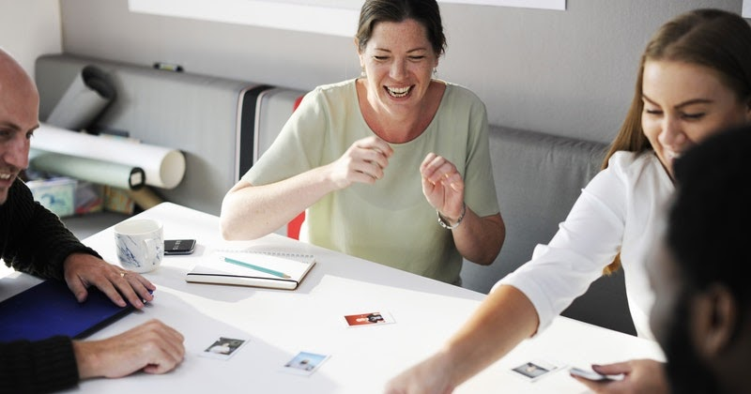
Grup İletişimi

Slide 41
Örgütsel İletişim:
İş yaşantısının gerektirdiği, kurum içerisindeki örgüt iletişimini sağlayan iletişim biçimidir. Hiyerarşik bir yön izlemekte ve iletişim ağı içerisinde alt-üst ilişkisi içerisinde kullanılmaktadır. Bu iletişim türünde, ileti kademelere ulaşmakta ve yukarı ve aşağı yönlü ilerlemektedir.

Slide 42
Kitle İletişimi:
Kitle iletişimi daha farklı bir tabirle kitle içinde iletişim, toplumun vardığı seviyeye göre değişir ve teknik buluşlardan yararlanılır; yazılı basın, radyo ve televizyon yoluyla, geniş bir coğrafi topluluğa simgesel bir içeriğin ulaştırılması şeklinde gerçekleştirilir.
Kitle iletişimi, alıcı ile verici arasındaki yüz yüze olmayan bir iletişim türüdür. Birbirinden farklı özelliklerde ve ortamlarda olan birden fazla alıcıya aynı anda mesaj göndermeyi hedefler.

Slide 43
Kültür ve İletişim
İnsanlar, başkaları ile iletişim kurarken, daima içinde yetiştikleri ve yaşadıkları kültürün belirlediği alanda etkinlik gösterirler. İletişim açısından kültür, insanların deneyimlerini yorumlamak ve eylemlerine karar vermek için rehber aldıkları anlamlar ve değerler bütünüdür.

Slide 44
Günlük yaşamımızda her gün farklı insanlarla iletişim kuruyoruz. Aynı kültürel değerlere sahip insanlarla birlikte olduğumuz sürece, iletişimimizi herhangi bir sorgulamaya gereksinim duymadan gerçekleştiriyoruz. Kendi ülkemizde/şehrimizde bir sorun yaşamazken başka kültürlerden gelen insanlarla aramızda iletişim sorunları yaşanabilir.

Slide 46
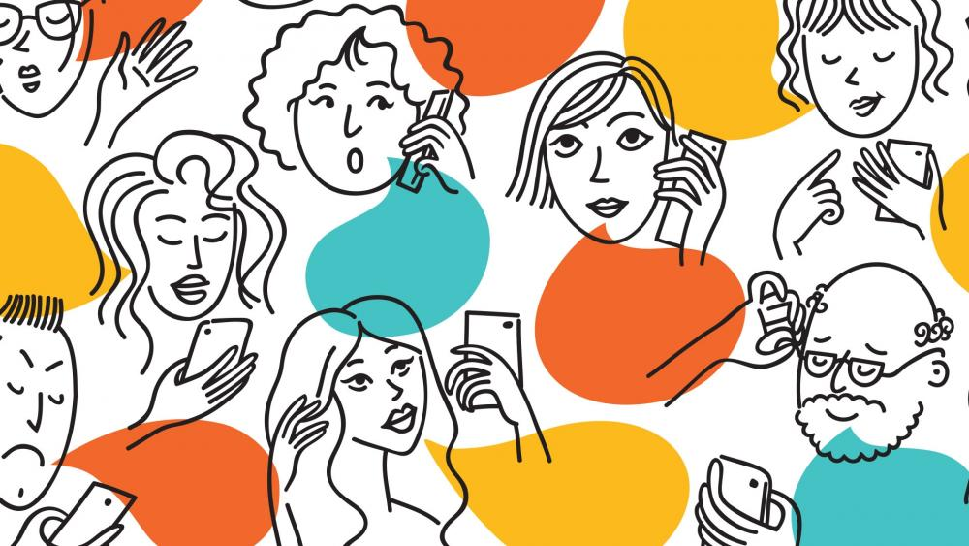
MODÜL-3

Slide 47
Sunu İçeriği
1- Sosyal Medyada İletişim
2- Sosyal Medyanın Olumsuz etkileri
3- Sosyal Medyanın Olumsuz Etkileri
4- Bilinçli Sosyal Medya Kullanıcılığı
5- Ebeveynlere Düşen Bazı Görevler

Slide 48
Sosyal Medyada İletişim
Günümüzde ergenler vakitlerinin çoğunu internet, televizyon, bilgisayar, akıllı telefonlar ve diğer elektronik aletler gibi çeşitli eğlence medyaları karşısında geçirmektedirler.
Sosyal medya siteleri eğitim, bilgi temini ve paylaşımı, ödevlerini yapma ve araştırma, oyun oynama, iletişim, haberleşme amaçlarıyla kullanılabilir.

Slide 49
Sosyal Medyanın Ergenler Üzerinde Olumsuz Etkileri:
Online ortam, ergenleri statü arayışına teşvik ediyor. Bu durum ergenlerde, samimi arkadaşlık kurmak yerine güvensiz de olsa daha fazla arkadaşa sahip olma arzusuna yol açıyor olabilir.
Öte yandan sürekli iletişim halinde olma ve tüm farklı platformlara yanıt verme ihtiyacı dijital stres yaratır. İnternetteki güvenlik açıklarının istismar edilmesi de problemler arasında görülmektedir.

Slide 50
Ergenler, internette gittikçe daha fazla zaman geçirirken, biraz daha yetişkinlere benzeyen ve ideallere daha yakın olan vücut imgelerine de maruz kalıyor.
Filmlerdeki oyuncuların gerçekte nasıl göründükleri ile filmdeki görüntülerinin arasında büyük bir fark var. Ancak ergenler sosyal karşılaştırma sürecinde, filmde gördüğü karakterin vücut şeklini esas alıyor.

Slide 52
Bağımlı olmasalar da bireyler ekran ışığına maruz kaldıkça uyarıcı yüklenirler bu da uyku sorunlarına, sinir sisteminin aşırı uyarılmışlığına yol açar. Sinir sisteminin uyarılmış olması da bireylerin dürtüsel, huysuz ve dikkatsiz olmalarına sebep olur.

Slide 53
Tüm bunlara rağmen sosyal medya kullanımının gençler üzerinde olumlu etkileri de varsa;
Sosyal medya kullanımı kişiler arası iletişimi içerir ve COVID-19 salgını sırasında, sosyal medya kullanımının ergenlerin hayatları için eskisinden daha merkezi bir role sahip olduğunu görüyoruz. Onların bizzat akranları ile iletişim kurmasının yolu da budur.

Slide 54
Sosyal medya kullanımı ergen gençlerin akranlarıyla düşüncelerini, duygularını daha kolay biçimde aktarabilmelerine katkı sağlayabilir.
Azınlık grupların seslerini duyurabilmelerine katkı sağlar.
Çeşitli sitelerde eğlenceli vakit geçirme, kendini geliştirme fırsatları bulur.

Slide 56
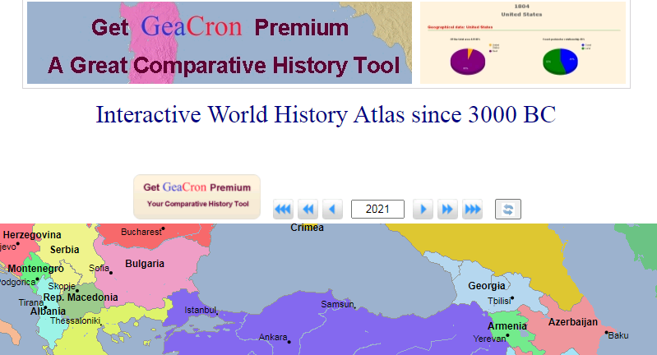
Son 3000 yılda Dünya haritasının değişimini gösteren site geacron.com

Slide 58
Tüm sosyal medya kullanım biçimleri aynı değildir.
Çocuğunuz sosyal medyayı, ilişkilerini geliştirmek için mi yoksa fiziksel görünüme odaklanan statü hedeflerine ulaşmak için mi kullanıyor? Ve sosyal karşılaştırma yapıyorlar mı? Eğer öyleyse, bu onlara nasıl hissettiriyor?

Slide 59
Bütün bunların ışığında şunu unutmamak gerekir ki ergenlerin sosyal medyada geçirdikleri zamanı kontrol altına almalarını sağlamak ve sosyal medyayı daha bilinçli kullanmalarına yardımcı olmak, onların sosyal medya deneyimini olumsuz etkiler olmadan yaşayabilmelerini sağlar.

Slide 60
Bilinçli Sosyal Medya Kullanımı İçin;
Sosyal medyayı eleştirel biçimde kullanmak önemlidir. Özellikle sosyal medyada yayımlanan haberlerin, yayılan bilgilerin ne denli hızla ve doğruluğu - yanlışlığı kontrol edilmeden yayıldığı göz önüne alınırsa.

Slide 62
Bireyin “Neden izlemeliyim/ dinlemeliyim/ okumalıyım?” türünden sorulara yanıt araması gerekmektedir. Böylelikle birey medyadaki bilgileri etkili bir biçimde amacı doğrultusunda kullanabilir.

Slide 63
Eleştirel düşünen birey; okuduklarını, dinlediklerini, gördüklerini ayrıntılı bir biçimde ele alır. Aradığı bilgiye ulaşmak için alternatif bilgi kaynaklarını tarar, bu kaynaklardan gelen bilginin doğruluğunu değerlendirir. Bilgi kaynaklarında çarpıtma olabileceğini düşünür ve belli bir şüphe içinde bu bilgileri algılar.
“Okuduğum/ dinlediğim/ gördüğüm durumların doğruluğunu gösteren kanıtlar var mı?” sorgulamasını yapmak gereklidir.

Slide 64
Ebeveynlerin ve Çocukların Eleştirel Düşünme Becerilerini Kazanmalarının yanında ;
Bazen normal bir ebeveyn olmak, gerçekten çok zor bir işi yapmak anlamına gelir. Sosyal medya kullanımı söz konusu olduğunda gerçekten tutarlı kurallara ve yönergelere sahip olmak, normal bir ebeveynin belki de en güzel tanımıdır.
Ebeveynler olarak sosyal medyayı takip etmeli ve risklerin bilincinde olmalıyız.

Slide 65
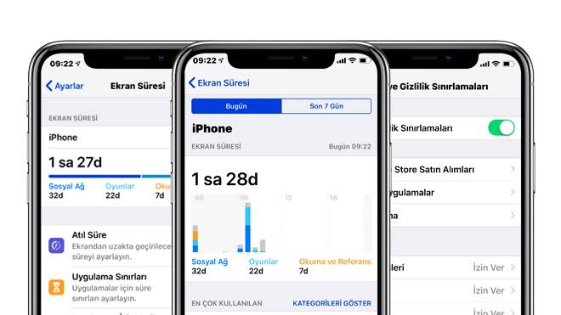
Ebeveyn olarak çocuklarımızın sosyal medyayı etkili kullanabilmelerini sağlamak amacıyla;
Özellikle ekran süresini kaydeden telefonlarda, belirli sosyal medya uygulamaları için kısıtlayıcı işlevleri etkinleştirme.

Slide 66
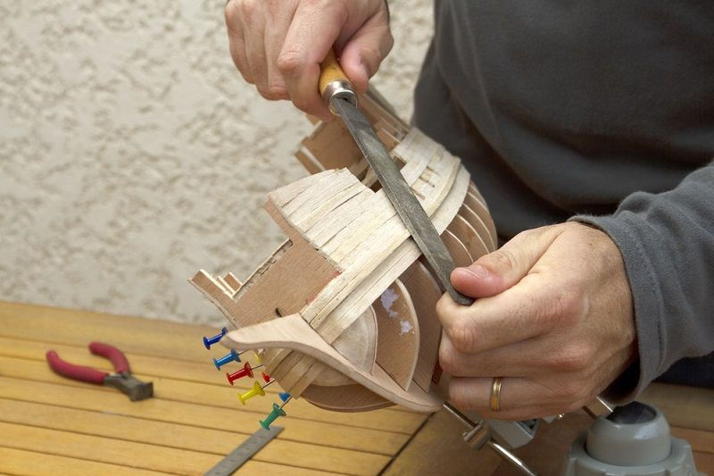
Ekransız hobileri keşfedebilirsiniz.

Slide 67
Geceleri akıllı telefonları yatak odalarından çıkarıp alarm için gerçek bir çalar saat alabilirsiniz.
Ailece boş zamanları birlikte geçirebileceğiniz kaliteli etkinlikler, sohbet ortamları oluşturabilirsiniz.

Slide 68
Ne Zaman Yardım Almalıyız?
Yanlış arkadaş gruplarını seçme, okul başarısında düşüş, okuldan kaçma, içe kapanma, öfke nöbetleri, ebeveynle - okulla ve toplumla ciddi çatışmalar, madde kullanımı, internet bağımlılığı, aşırı güvensizlik, sosyal ortamlara girememe, mutsuzluk, dikkat eksikliği, hiçbir şeyden zevk almama, sınav kaygısı, takıntılı düşünceler gibi şikayetlerimiz varsa ve çocuğumuzla iletişim kurmakta zorlanıyorsak zaman kaybetmeden;
Okul rehberlik servisi, Rehberlik Araştırma Merkezleri, Çocuk Ergen Psikiyatristinden yardım almak gereklidir.

Slide 69
TEŞEKKÜRLER..

